Slide 1
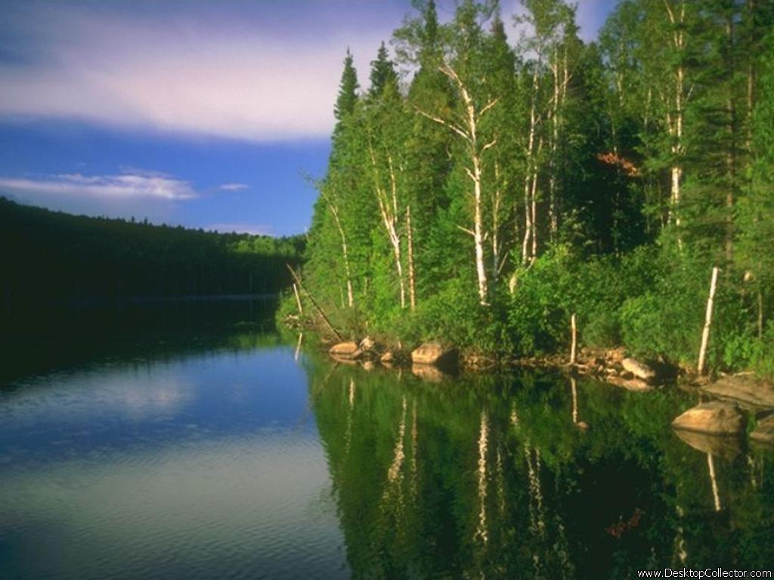
Русская выхухоль
- чудо природы
Работу выполнили:
актив школьной библиотеки и волонтёры
- учащиеся МАОУ СОШ № 7
г. Балаково Саратовской области

Slide 2
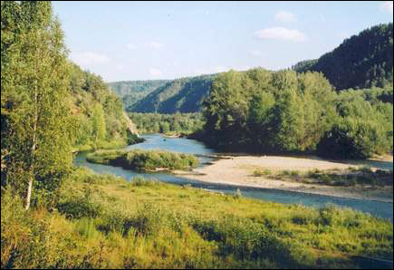
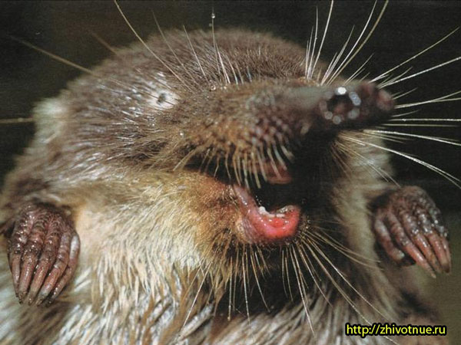
Посвящается хохуле !

Slide 3

Шустрая землеройка. Несмотря на то, что выхухоль – сухопутное животное, половину жизни она проводит в воде. Животное обитает в небольших норках от 1 до 10 метров длиной, выход которых находится под водой. От входа нора поднимается к небольшому гнезду, которое находится над водой. Довольно часто норы имеют несколько ответвлений и гнезд, которые могут располагаться на разной глубине и на расстоянии примерно 30 метров друг от друга. Чтобы добраться от одной норки к другой, выхухоль задерживает дыхание и плывет под водой. Питаются выхухоли личинками, пиявками, моллюсками, в голодное зимнее время могут есть лягушек, мелкую рыбу и грызть корневища растений. В зимнюю спячку зверьки не впадают, теплая непромокаемая шерсть защищает их от холода, выхухоль плавает вдоль траншей, которые образуются пузырьками воздуха с внутренней стороны льда, и поедает личинок и мальков. Зимой в одной норе обитает около 10 выхухолей, а летом они обычно живут поодиночке.
Выхухоль.Монета Банка России — Серия:
«Красная книга», серебро, 1 рубль, 2000 г.

Slide 4
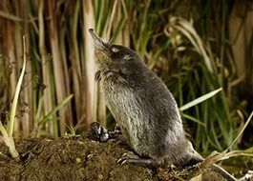
Хохуля – близкий родственник крота. За свои способности прекрасно плавать и рыть длиннющие подземные норы она получила еще одно название – водяной крот. Этот забавный и чрезвычайно симпатичный зверек весом до полукилограмма является одним из древнейших млекопитающих, который обитает в Евразии вот уже 5 млн. лет.
На Руси с давних времён выхухоль добывали ради ценных шкурок и секрета мускусных желез - высушенными выхухолевыми хвостами перекладывали белье в комодах, а позднее секрет стал применяться в парфюмерном производстве как закрепитель запаха дорогих духов. На Западе за зверьком закрепилось ещё одно название – «мускусный крот».

Slide 5
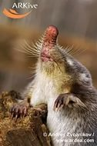
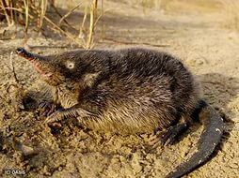
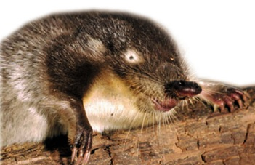
Россия несёт ответственность за сохранение этого вида. Выхухоль - единственное млекопитающее, в официальном названии которого фигурирует слово «русская». Да и жить она предпочитает в нашей стране. В наши дни основная часть популяции выхухоли обитает в России – в основном в бассейнах рек Волги и Дона, в меньшей степени – в бассейнах рек Днепра, Урала, Уй и Тобола. Кроме России выхухоли обитают еще в Казахстане, Украине
и Белоруссии, но и там их совсем немного.

Slide 6
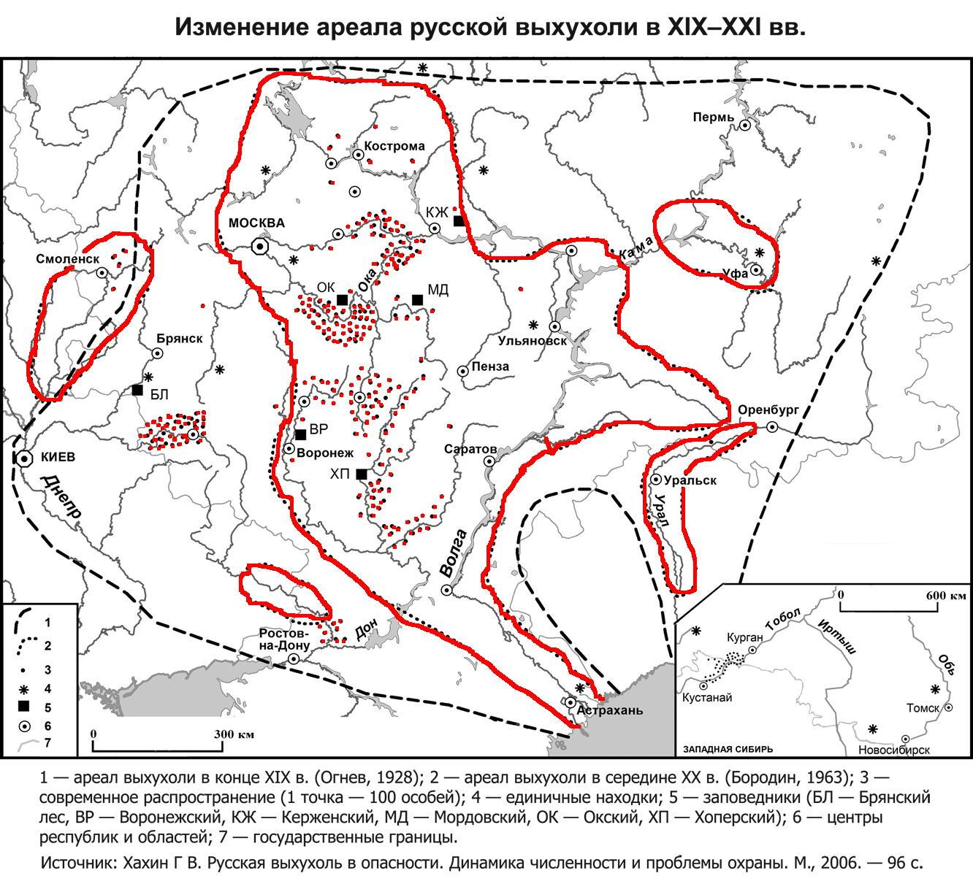
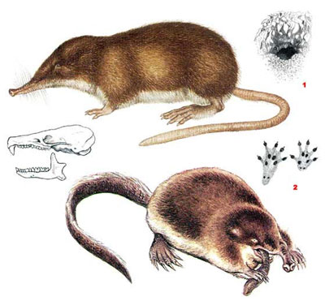

Slide 7
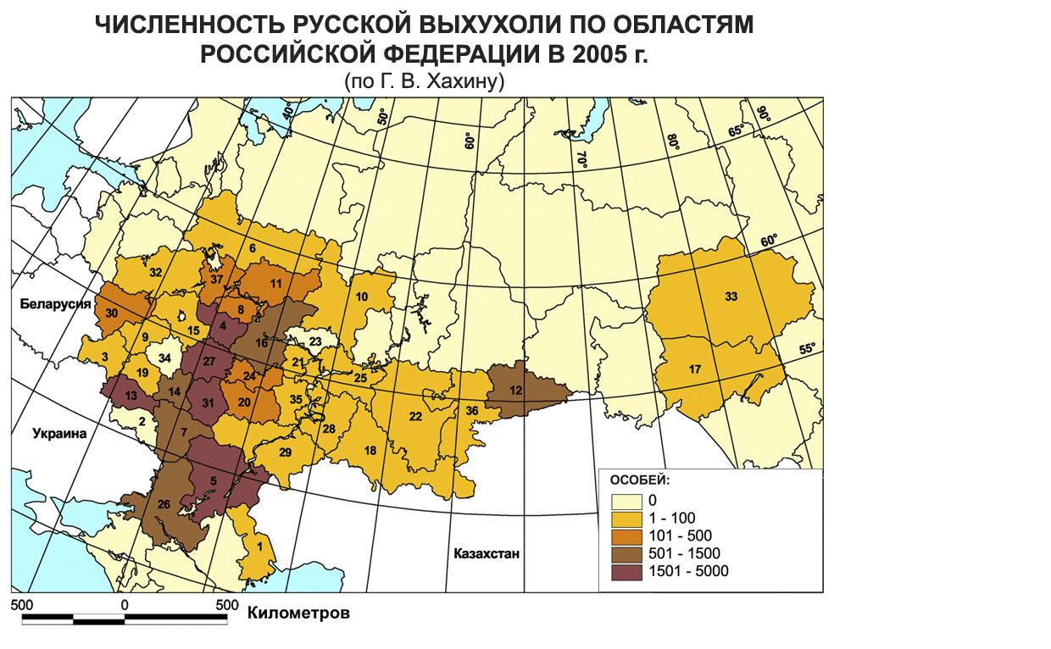

Slide 8
Заглянем в энциклопедию!
Выхухоль — млекопитающее семейства выхухолей отряда насекомоядных . Телосложение плотное. Длина 20 -22 см. Шея короткая. Голова конусовидная, с вытянутым подвижным носом «хоботком». Ноздри имеют клапаны. Большая советская энциклопедия
Выхухоль — (обыкновенная выхухоль, русская выхухоль), млекопитающее сем. выхухолей. Распространена в бассейнах Волги, Дона, Урала. Завезена в верховья Днепра и на юг Западной Сибири. Дл. тела 18- 22 см, масса до 520 г. Мех густой, бархатистый, ненамокающий. Биологический энциклопедический словарь
Выхухоль —род насекомоядных млекопитающих из семейства
землероек . Голова ее маленькая, спереди удлиненная в довольно значительный четырехугольный хоботок, на конце которого помещаются могущие закрываться ноздри. Уши маленькие, скрытые. Энциклопедия Ф.А. Брокгауза и И.А. Ефрона
Выхухоль, или хохуля, — водяной зверек, между выдрой или норкой и крысой, Sorex moschatus; нос хоботом, хвост чешуйчатый, сильно пахнет мускусом. Выхухольный, выхухолевый, выхухолий — ей принадлежащий, свойственный, или из шкурки ее сделанный. Хохуля, от выхухоль — вонючий, пахучий; или от хахаль — волокита, смешной щеголь, раздушенный. Словарь В. Даля

Slide 9


Хохуля – так ласково называют выхухоль. Сегодня осталось только 25 тыс. хохулей.
В начале 1970 г. на территории России обитало около 69 тыс. выхухолей.
Численность зверьков и область их распространения стали резко сокращаться. Вид был включен в Красную книгу России, в Красную книгу Всемирного союза охраны природы. (МСОП)

Slide 10
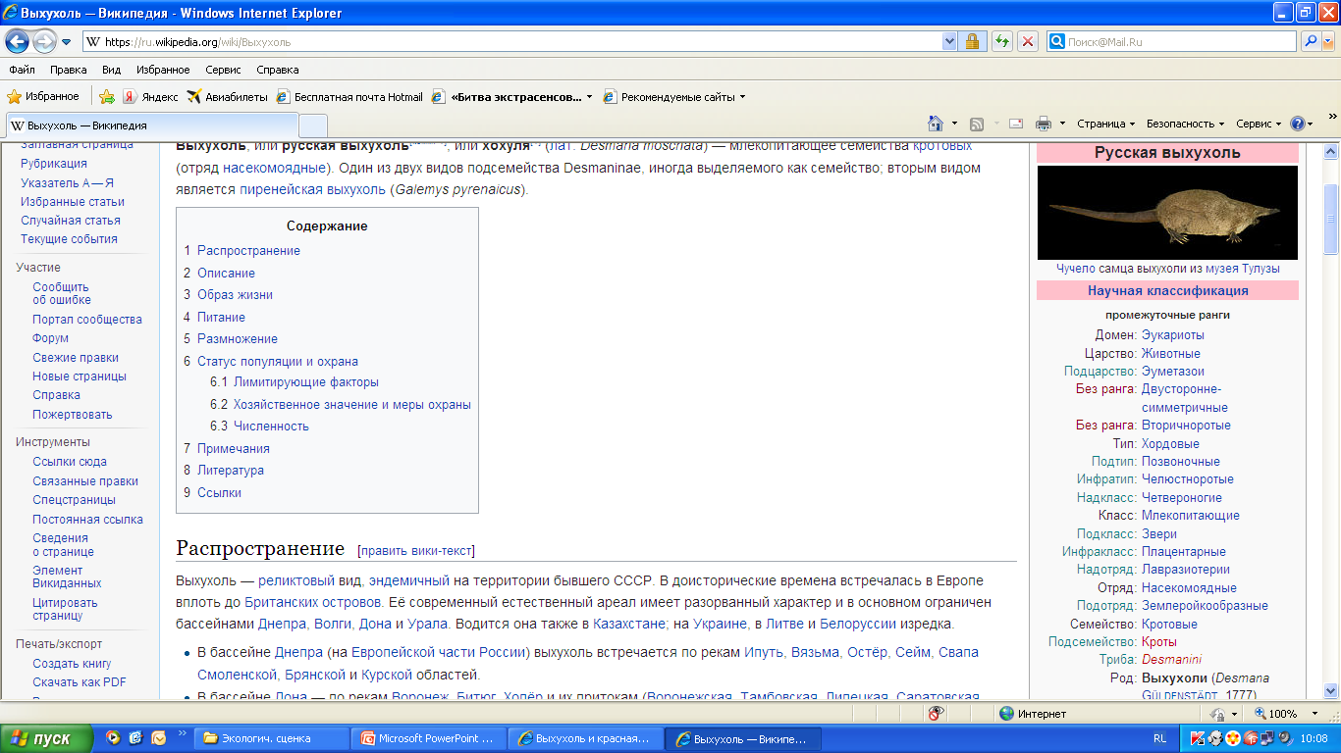
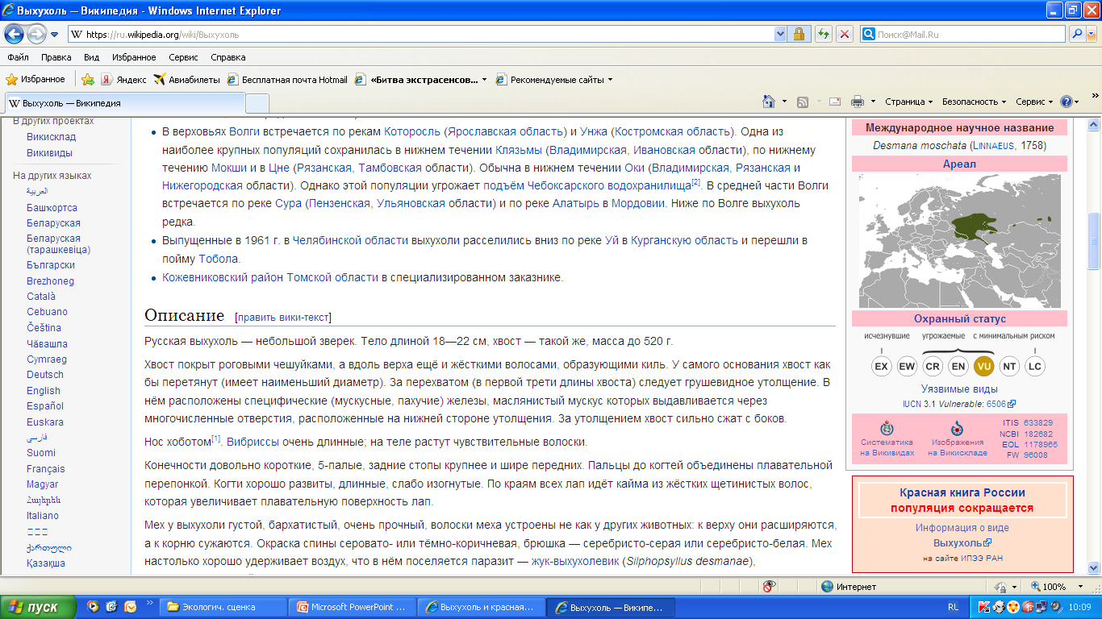

Slide 11
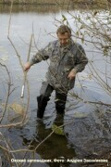
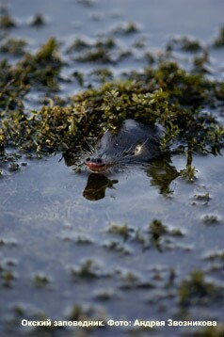
Русская выхухоль - ровесник мамонта, она занесена в список животных из Красной книги России со статусом редкий реликтовый вид, сокращающийся в численности. В настоящее время создано 4 заповедника и около 80 заказников, в которых это животное исследуется учеными. Принимаются меры по охране этих зверьков и восстановлению их популяции. В 2000 году был создан специальный проект под названием «Сохраним русскую выхухоль», который занимается оценкой количества особей выхухолей и разработкой мер по ее сохранению.

Slide 12
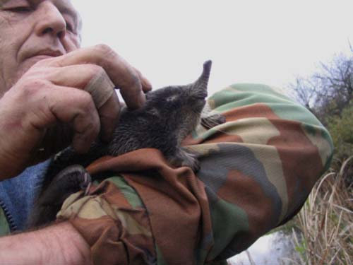
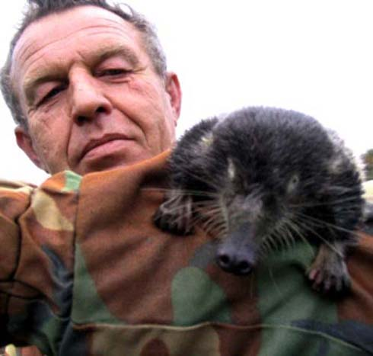
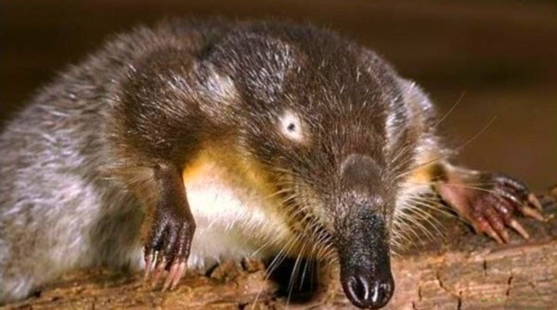
О факторах, негативно влияющих на популяцию зверька

Slide 13
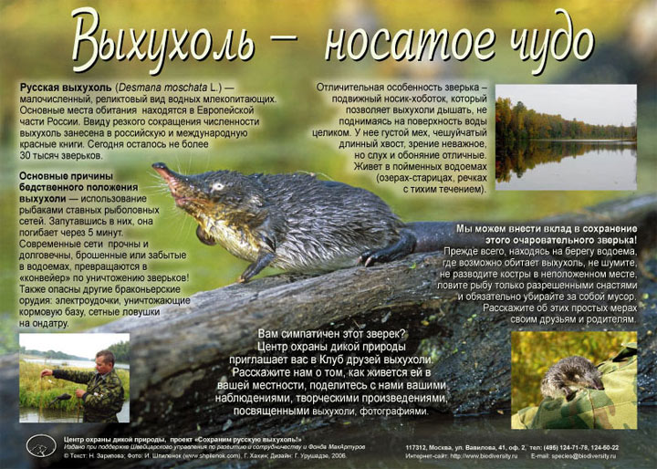

Slide 14
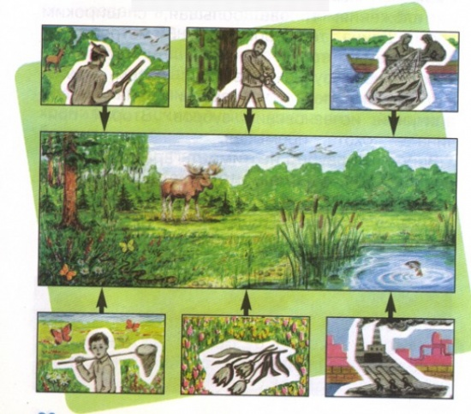
ПОМНИТЕ: ЭТО
ДЕЛАТЬ НЕЛЬЗЯ!

Slide 15

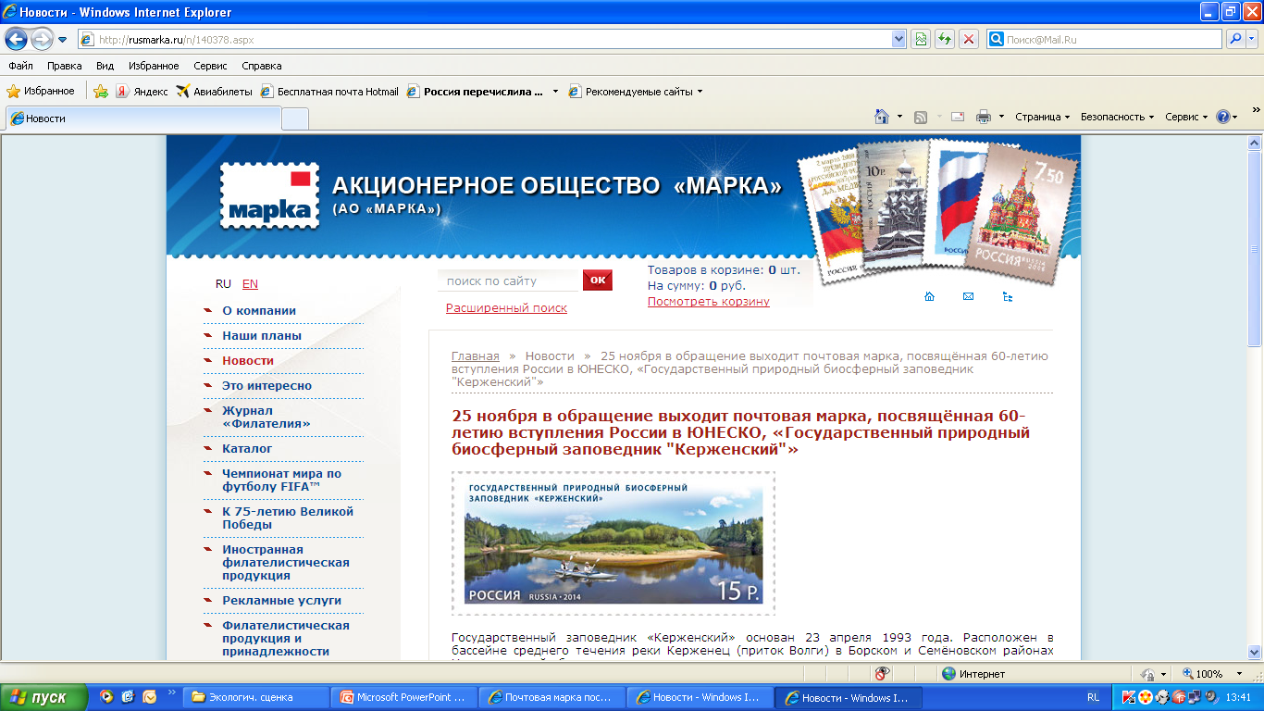
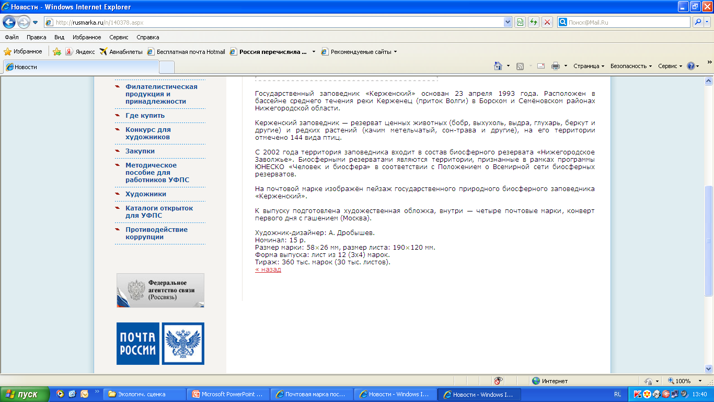
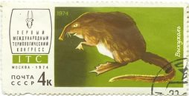
2014 год

Slide 16
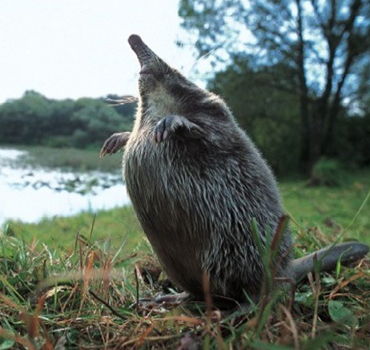

Стихи о выхухоли
Вышел закон: там, где выхухоль сыщется,
Право дано лес и речку сберечь.
Эта зверушечка с красною книжицей –
Щит для природы и меч!
Видишь, погрызены зубками ракушки,
Рядом пузыриться первый ледок.
Значит, споют соловьями варакушки,
Будет плясать диплодок!
С первыми белыми мухами – бляхами
Нас наши речки и старицы ждут.
Выхухоль, тыхухоль, похухоль, нахухоль
Ищем по тонкому льду.
Русскую выхухоль с русыми косами
Вижу я в каждом из снов.
Ах, зверушка моя длинноносая,
Может быть, это любовь.
А по утру, как всегда, не до лирики,
Шарим по дну, выдыхая под лед.
Если сегодня не пустим пузырики –
Завтра здесь пустят завод.
Если нацелятся трубы нахальные
Воду из наших речушек сосать,
Помощь придет интернациональная –
Русских хохулек спасать!
И чтоб была под надежной защитою
Наша природа, а с нею и мы,
Выхухли все наши речки несчитаны
В самом начале зимы.
(с) Николай Соболев,
январь 1989
Выхухоль-хохуля маленький зверек
Слышала когда-то топот мамонтовых ног.
Мамонтов нет больше, а зверек живет,
Строит свои норки, по весне поет.
Но живет с хохулей рядом человек,
Осушает реки, вырубает лес.
Рыбу сетью ловит, а маленький зверек,
Вдруг попался в сети, и выбраться не смог.
Подсчитали люди - исчезает вид,
Неужели участь мамонтов грозит?
Мы летаем в космос, строим Интернет,
А помочь хохуле сможем или нет?
Что зверушке нужно? Чистая вода,
Дом с песком и илом, чтоб была еда.
А на суше дерево ветвистое растет,
В его корнях выхухоль дом себе найдет.
Пусть сетей не будет, несущих столько бед!
Вот тогда и выживет маленький сосед!
Помоги хохуле каждый патриот -
Только лишь в России выхухоль живет!
Кириллов Стёпа (ученик 3-го класса) и
его мама Долгова Наталия

Slide 17
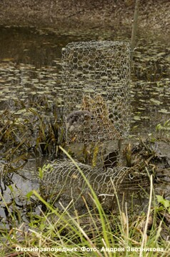
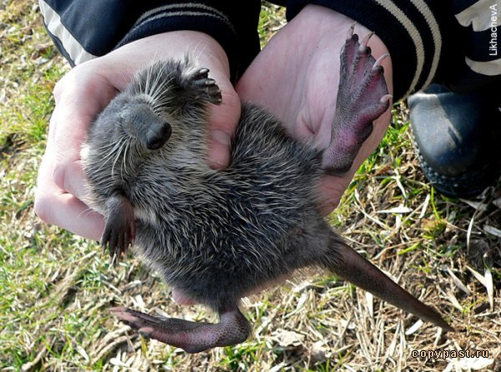
Человек, помоги!
Мое будущее, в твоих руках !

Slide 18
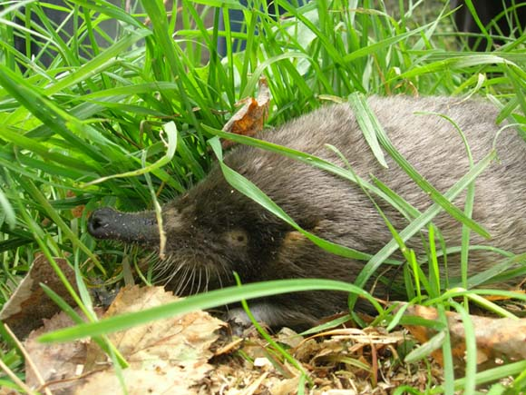
Мы за них в ответе!

Slide 19



Г.Скребицкий. Выхухоль.
В своей книге Г. А. Скребицкий очень живо и с большой любовью рассказывает о жизни выхухоли и излагает простым общедоступным языком свои интересные исследования над нею, проведенные в условиях Московского зоопарка.
Книга эта не может не заинтересовать всякого любителя природы. Она, несомненно, пробудит интерес к замечательному зверьку и у юного биолога, который захочет продолжать работу, захочет внести и свою долю в изучение животного мира родной страны.
Солоухин В. Летний паводок .В рассказе В. Солоухина «Летний паводок» описывается героизм и самопожертвование матери-выхухоли, выполняющей «свое извечное дело спасать своих детей». Чтобы избежать гибели детёнышей от паводка, она переносит их всё дальше и дальше по берегу. Встреча с человеком пугает осторожного зверька, но оставить тревожно кричавших выхухолят не позволяет материнский инстинкт.
Советуем
прочитать!

Slide 20


Г.В.Хахин, А.А.Иванов. Выхухоль.
Э. Д.Бакулина, А.В.Яблоков. Волшебный браслет
В этой книге дано описание биологических особенностей и образа жизни выхухоли - редкого вида млекопитающих, занесенного в международную и отечественную Красные книги. Рассматриваются его географическое распространение, места обитания, биоценотические связи, структура популяций, динамика численности, поведение. Особое внимание уделено мерам по сохранению и восстановлению численности этого ценного пушного зверька. Для научных работников в области охраны природы, зоологов, охотоведов.
Жанр: Сказка. Мальчик Тимка неожиданно становится обладателем волшебного браслета, который ведет его через опасные приключения к знакомству с основными законами развития живой природы. Вместе с героем этой повести-сказки читатель побывает в гнезде ворона и в норе выхухоли, услышит разговоры растений и попадет в разные эпохи развития жизни на Земле.
Советуем
прочитать!

Slide 21
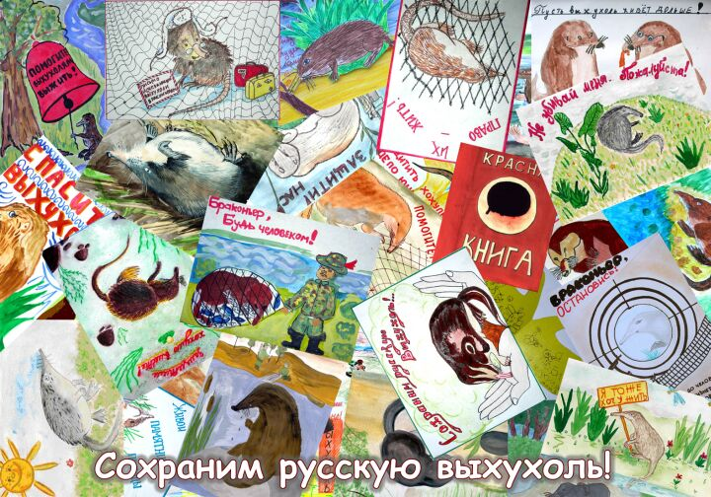

Slide 22

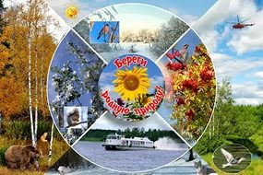

Ссылки:
https://www.youtube.com/watch?feature=player_embedded&v=xOQkvp2WkSg#t=0
https://www.youtube.com/watch?v=ntHbEZo-v_o&feature=player_embedded#t=0

